Slide 1
PHƯƠNG PHÁP KIỂM THỬ HỘP ĐEN BẢNG QUYẾT ĐỊNH
Nhóm 16 : Lương Minh Tâm
Trịnh Trung Hiếu

Slide 2
Kiểm thử hộp đen là gì?
- Khác với Kiểm Thử hộp trắng ,đây là một phương pháp kiểm thử phần mềm được thực hiện mà không biết được cấu tạo bên trong của phần mềm, là cách mà các tester kiểm tra xem hệ thống như một chiếc hộp đen, không có cách nào nhìn thấy bên trong của cái hộp.
Nó còn được gọi là kiểm thử hướng dữ liệu hay là kiểm thử hướng in/out.
Người kiểm thử nên xây dựng các nhóm giá trị đầu vào mà sẽ thực thi đầy đủ tất cả các yêu cầu chức năng của chương trình.
Cách tiếp cận của các tester đối với hệ thống là không dùng bất kỳ một kiến thức về cấu trúc lập trình bên trong hệ thống, xem hệ thống là một cấu trúc hoàn chỉnh, không thể can thiệp vào bên trong.

Slide 3
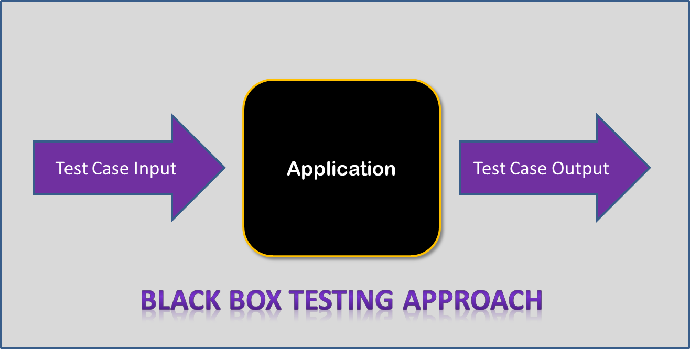
Đối tượng được kiểm thử Là thành phần phần mềm (TPPM) có thể là 1 hàm chức năng, 1 modul chức năng, 1 phân hệ chức năng

Slide 4

Phương pháp này cố gắng tìm ra các lỗi trong các loại sau:
Chức năng không chính xác hoặc thiếu.
Lỗi giao diện.
Lỗi trong cấu trúc dữ liệu hoặc truy cập cơ sở dữ liệu bên ngoài.
Hành vi hoặc hiệu suất lỗi.

Slide 5
Tại sao chọn kiểm thử hộp đen:
Các tester được thực hiện từ quan điểm của người dùng và sẽ giúp đỡ trong việc sáng tỏ sự chênh lệch về thông số kỹ thuật.
Các tester theo phương pháp black box không có “mối ràng buộc” nào với code, và nhận thức của một tester rất đơn giản: một source code có nhiều lỗi. Sử dụng nguyên tắc, "Hỏi và bạn sẽ nhận" các tester black box tìm được nhiều bug ở nơi mà các DEV không tìm thấy.
Tester có thể không phải IT chuyên nghiệp, không cần phải biết ngôn ngữ lập trình hoặc làm thế nào các phần mềm đã được thực hiện.
Các tester có thể được thực hiện bởi một cơ quan độc lập từ các developer, cho phép một cái nhìn khách quan và tránh sự phát triển thiên vị.
Hệ thống thật sự với toàn bộ yêu cầu của nó được kiểm thử chính xác.
Thiết kế kịch bản kiểm thử khá nhanh, ngay khi mà các yêu cầu chức năng được xác định.

Slide 6
Các phương pháp kiểm thử hộp đen:
Đoán lỗi (Error Guessing)
Đồ thị nhân quả (Cause-effect Graphing)
Phân vùng tương đương (Equivelance Class Partitioning)
Phân tích giá trị biên (Boundaries Values Analysis aka BVA)
Bảng quyết định (Decision Tables)

Slide 7
Tại sao chọn phương pháp bảng quyết định ?
Kĩ thuật phân vùng tương đương và giá trị biên thường được áp dụng cho các tình huống đầu vào cụ thể , cả 2 kĩ thuật này không thể đảm bảo 100% phạm vi kiểm tra cho các quy tắc nghiệp vụ.
Kĩ thuật khác dựa trên đặc điểm kiểm thử phần mềm là bảng quyết định

Slide 8
Tại sao chọn phương pháp bảng quyết định ?
Bảng quyết định là cách tốt nhất để đối ứng với sự kết hợp của các điều kiện
Cung cấp một cách có hệ thống các quy tắc kinh doanh phức tạp.
Bảng quyết định có thể sử dụng trong test design, vì chúng giúp tester tìm được những tác động khi kết hợp các yếu tố đầu vào khác nhau và các trạng thái phần mềm mà phải thực hiện đúng các quy tắc nghiệp vụ khác.

Slide 9
Cấu trúc của bảng quyết định
Các điều kiện có thể áp dụng cho đối tượng
Kết hợp điều kiện đầu vào
(thường mô tả bằng True/False hoặc Yes/No…)
Conditions | Conditions Entries (Rule 1,Rule 2…)
Actions | Action Entries
Hành động tương ứng với quy tắc
Các hành động thực hiện dựa trên các quy tắc

Slide 10
Ví dụ bài toán thẻ tín dụng
Áp dụng giảm giá cho khách hàng mở thẻ tín dụng khi đạt các điều kiện sau.
- Nếu khách hàng mới và muốn mở tài khoản thẻ được giảm giá 15%
- Nếu đã là khách hàng và có thẻ loyalty sẽ được giảm giá 10%
- Nếu khách hàng có phiếu mua hàng được giảm giá 20%(không áp dụng đồng thời với điều kiện giảm giá cho khách hàng mới)
- Các khoản giảm giá được cộng dồn

Slide 11
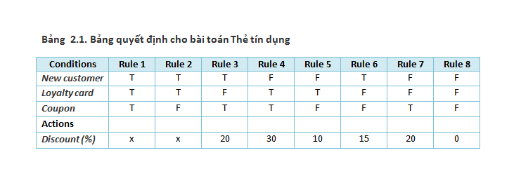

Slide 12
Cách tạo bảng
Vấn đề: một công ty muốn tạo một bảng quyết định để chọn cách đối đãi khách hàng dựa trên 3 thuộc tính:
Giới tính
Cư dân thành phố
Độ tuổi: A(dưới 30), B(từ 30 tới 60), C(trên 60)
Công ty có 4 sản phẩm (W,X,Y và Z) để thử trên thị trường
Sản phẩm W đề xuất cho nam thành thị
Sản phẩm X đề xuất cho nam trẻ
Sản phẩm Y đề xuất cho nữ ở độ tuổi trung niên không sống ở thành phố
Sản phẩm Z đề xuất cho mọi người (ngoại trừ nam già)

Slide 13
Bước 1: Xác định các điều kiện và giá trị
Giới tính : với giá trị M và F;
Cư dân thành phố: với giá trị là Y hay N;
Nhóm tuổi: với giá trị là A ,B hoặc C

Slide 14
Bước 2: Tính toán số lượng các quy tắc
Trong trường hợp trên số quy tắc tối đa là
2x2x3 = 12 quy tắc
Với :
-2 trạng thái của giới tính
-2 trạng thái thành thị
-3 trạng thái nhóm tuổi

Slide 15
Bước 3:Xác định các hành động
Có 4 hành động là:
- sản phẩm W
- sản phẩm X
- sản phẩm Y
- sản phẩm Z
Sản phẩm W đề xuất cho nam thành thị
Sản phẩm X đề xuất cho nam trẻ
Sản phẩm Y đề xuất cho nữ ở độ tuổi trung niên không sống ở thành phố
Sản phẩm Z đề xuất cho mọi người(ngoại trừ nam già)

Slide 16
Bước 4:Nhập các điều kiện có thể
RULES
 | 1 | 2 | 3 | 4 | 5 | 6 | 7 | 8 | 9 | 10 | 11 | 12
SEX | M | F | M | F | M | F | M | F | M | F | M | F
City | Y | Y | N | N | Y | Y | N | N | Y | Y | N | N
Age | A | A | A | A | B | B | B | B | C | C | C | C
- Giới tính : với giá trị M và F;
- Cư dân thành phố: với giá trị là Y hay N;
- Nhóm tuổi: với giá trị là A ,B hoặc C

Slide 17
Bước 5: Hành động tương ứng với mỗi quy tắc
ACTIONS
Market | 1 | 2 | 3 | 4 | 5 | 6 | 7 | 8 | 9 | 10 | 11 | 12
W | X |  |  |  | X |  |  |  | X
X | X |  | X
Y |  |  |  |  |  |  |  | X
Z | X | X | X | X | X | X | X | X |  | X |  | X

Slide 18
RULES
 | 1 | 2 | 3 | 4 | 5 | 6 | 7 | 8 | 9 | 10 | 11 | 12
SEX | M | F | M | F | M | F | M | F | M | F | M | F
City | Y | Y | N | N | Y | Y | N | N | Y | Y | N | N
Age | A | A | A | A | B | B | B | B | C | C | C | C
ACTIONS
Market | 1 | 2 | 3 | 4 | 5 | 6 | 7 | 8 | 9 | 10 | 11 | 12
W | X |  |  |  | X |  |  |  | X
X | X |  | X
Y |  |  |  |  |  |  |  | X
Z | X | X | X | X | X | X | X | X |  | X |  | X

Slide 19

Bước 6:xác nhận chính sách
Giả sử rằng khách hàng đồng ý với bảng quyết định này

Slide 20
Bước 7: Đơn giản hóa Bảng
Nhận biết những case có chung hành động và chỉ khi khác nhau ở giá trị của 1 điều kiện duy nhất
- Nếu các quy tắc chỉ khác nhau ở một điều kiện và những điều kiện khác nhau đó bao hàm tất cả giá trị của điều kiện đó thì ta có thể gộp lại làm một quy tắc

Slide 21
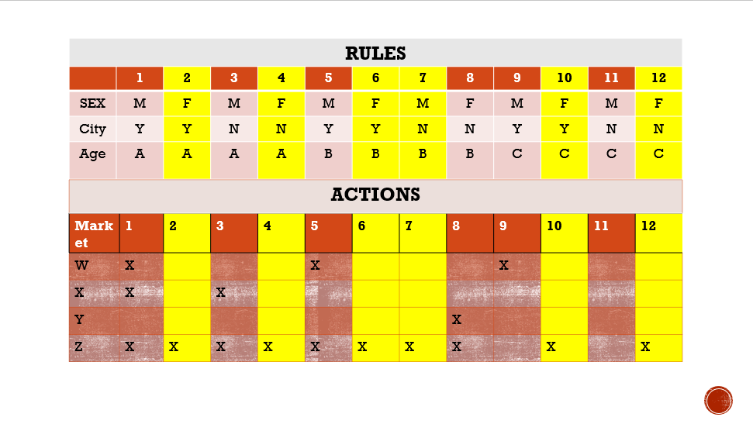
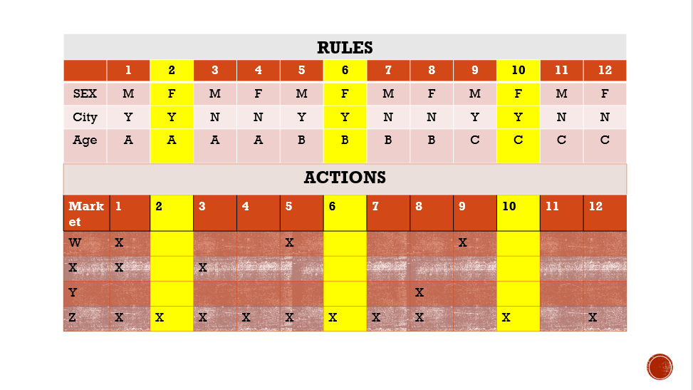
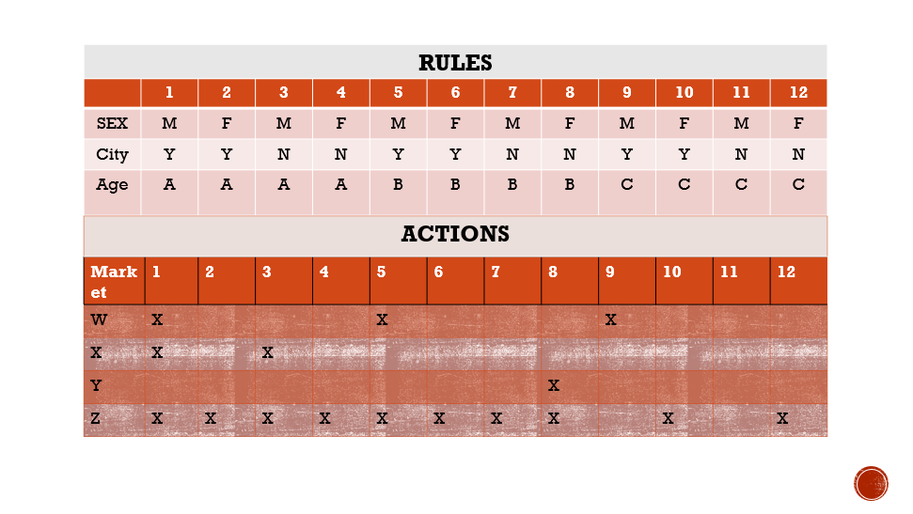
Các quy tắc 2,4,6,7,10,12 có chung hành động
Các cột 2,6,10 có:
2 trên 3 điều kiện trùng nhau
Cả 3 giá trị của điều kiện độ tuổi đều được bao phủ
Nên có thể gộp lại thành một quy tắc

Slide 22
Kết quả:
RULES
 | 1 | 2 | 3 | 4 | 5 | 7 | 8 | 9 | 11 | 12
SEX | M | F | M | F | M | M | F | M | M | F
City | Y | Y | N | N | Y | N | N | Y | N | N
Age | A | - | A | A | B | B | B | C | C | C
Dấu ‘-’ để biểu diễn không cần quan tâm tới điều kiện này nữa
ACTION
Market | 1 | 2 | 3 | 4 | 5 | 7 | 8 | 9 | 11 | 12
W | X |  |  |  | X |  |  | X
X | X |  | X
Y |  |  |  |  |  |  | X
Z | X | X | X | X | X | X | X |  |  | X

Slide 23
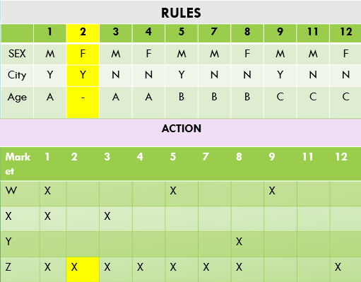
Test Case
Test case ID | Điều kiện 1 Giới tính | Điều kiện 2 Thành thị | Điều kiện 3 Độ tuổi | Kết quả mong đợi | Thực tế | Pass/ Fail
1 | F | N | A | Market Z | Market Z | P
2 | F | Y | C | Market Z | Market Z | P
3 | M | N | C | None | None | P

Slide 24
Ưu điểm:
Bất kỳ luồng nghiệp vụ phức được biểu diễn dưới dạng sơ đồ có thể dễ dàng bao hàm trong phương pháp này.
Độ tin cậy cao.
Dễ hiểu, bất cứ ai cũng có thể tạo các test cases từ mẫu bảng quyết định này
Có thể hoàn toàn tránh việc làm lại các test case và kịch bản thử nghiệm,vì nó bao hàm đầy đủ ở lần tạo đầu tiên

Slide 25
NHƯỢC ĐIỂM
Bảng quyết định khó mở rộng. Chúng ta cần tạo bảng gồm rất nhiều điều kiện có thể xảy ra để loại bỏ các thành phần dư thừa

Slide 26

CẢM ƠN CÔ VÀ CÁC BẠN ĐÃ CHÚ Ý LẮNG NGHE

